Slide 1
2025年亚琛工业大学冬令营
零距离了解德国工程、管理与创新前沿知识

Slide 2
亚琛工业大学简介
2025年亚琛工大冬令营
往期冬令营、夏令营同学分享
咨询及报名信息

Slide 3
全球顶尖理工大学之一
2025 QS 世界大学排名
机械工程类全球第19，德国第1
土木与结构工程类德国第2
材料科学德国第2
电气与电子工程德国第3
11所德国精英大学之一，连续三届入选的6所大学之一，并拥有3个精英集群
9所顶尖德国理工大学联盟（TU9）之一
5所欧洲顶尖理工大学战略联盟（IDEA）之一
7所欧洲顶尖工业管理者高校（TIME）之一
6位诺贝尔奖得主，10位莱布尼茨奖得主
与工业企业界密切合作，2023年学校总预算中约51%来自第三方项目资金
中国著名校友：中国科学院前院长路甬祥、教育部副部长韦钰、清华大学前校长王大中、北京科技大学前校长徐金梧
欧洲机电一体化研究中心、爱立信德国总部、诺基亚德国分部、福特欧洲总部、三菱德国电子中心等高科技公司均设在亚琛，飞利浦、联合科技等也在亚琛建立了分部
经济周刊德国大学排名
工业工程排名第1
电气工程排名第1
机械工程排名第2

Slide 4
全球顶尖理工大学之一
2025 QS 世界大学排名
机械工程类全球第19，德国第1
土木与结构工程类德国第2
材料科学德国第2
电气与电子工程德国第3
11所德国精英大学之一，连续三届入选的6所大学之一，并拥有3个精英集群
9所顶尖德国理工大学联盟（TU9）之一
5所欧洲顶尖理工大学战略联盟（IDEA）之一
7所欧洲顶尖工业管理者高校（TIME）之一
6位诺贝尔奖得主，10位莱布尼茨奖得主
与工业企业界密切合作，2023年学校总预算中约51%来自第三方项目资金
中国著名校友：中国科学院前院长路甬祥、教育部副部长韦钰、清华大学前校长王大中、北京科技大学前校长徐金梧
欧洲机电一体化研究中心、爱立信德国总部、诺基亚德国分部、福特欧洲总部、三菱德国电子中心等高科技公司均设在亚琛，飞利浦、联合科技等也在亚琛建立了分部
经济周刊德国大学排名
工业工程排名第1
电气工程排名第1
机械工程排名第2

Slide 5
科研实力重要指标：第三方科研经费
DFG经费研究项目
Reliable AI for Marine Robotics
Simulation in Multiscale Physical and Biological Systems
Automatic Generation of Chemical Models
Sustainable Product, Energy and Resource Recovery from Wastewater
欧盟经费研究项目
Advancing Sustainability of Process Industries through Digital and HORIZON 2020 2020 2023 Circular Water Use Innovations
PLATform for Operation of distribution Networks
Integrated Planning of Multi-Energy Systems
Controlling Fluid Resistances at Membranes 2016 - 2021
工业界经费研究项目
Deutsche Post AG : Optimization of Distribution Networks Faculty of Economics
Robert Bosch GmbH：Production Engineering of E-Mobility Components Faculty of Mechanical Engineering
Volkswagen AG ：Robust planning in medical care Faculty of Mathematics, Informatics and Natural Sciences
根据德国联邦统计局数据，亚琛工大的第三方科研经费常年位居全德高校第一
德国高校第三方科研经费主要来源：DFG(德国科学基金会)、欧盟、工业界、德国联邦政府、其他基金会等
 |  | 2017 | 2018 | 2019 | 2020 | 2021 | 2022
亚琛工大 | 第三方科研经费 | 4.54 | 4.84 | 5.06 | 4.87 | 5.54 | 6.07
 | 其中 工业界经费 | 0.92 | 0.91 | 1.03 | 0.84 | 0.75 | 0.82
慕尼黑 工大 | 第三方科研经费 | 3.32 | 3.57 | 3.79 | 3.98 | 4.30 | 4.64
 | 其中 工业界经费 | 0.37 | 0.48 | 0.50 | 0.48 | 0.53 | 0.54
斯图加特大学 | 第三方科研经费 | 2.40 | 2.22 | 2.63 | 2.48 | 2.86 | 2.87
 | 其中 工业界经费 | 无具体数据
单位：亿欧元
数据来源：各校官网、年报

Slide 6
亚琛工大冬令营
在亚琛工大学习
行业前沿知识
完备的教学设施
专业、活跃的教学气氛
了解德国工业和文化
参观实验室、企业等
专家讲座
丰富的文化、社交活动
后勤无忧
酒店双人间住宿
学生食堂、当地交通
在读硕士生助教
冬令营专属
亚琛工大学分证书
参加亚琛工大GEC 4+2项目可获得20%费用减免
参加亚琛工大GEC 3+1+2项目可获得15%费用减免

Slide 7
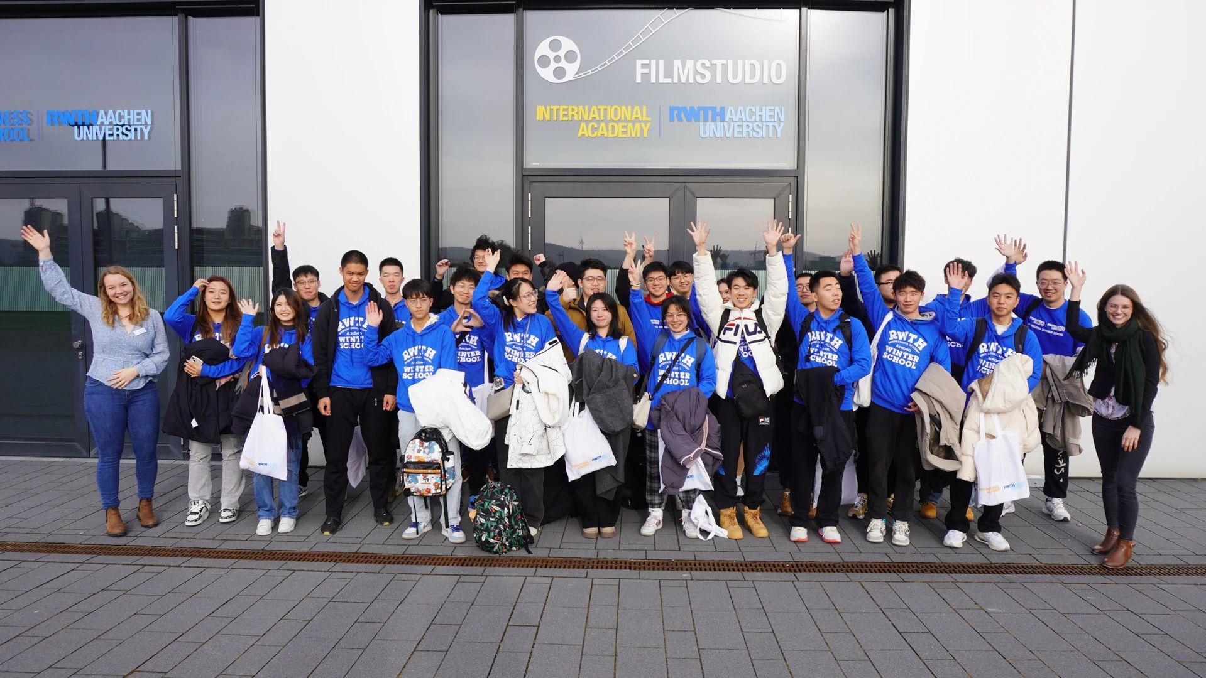
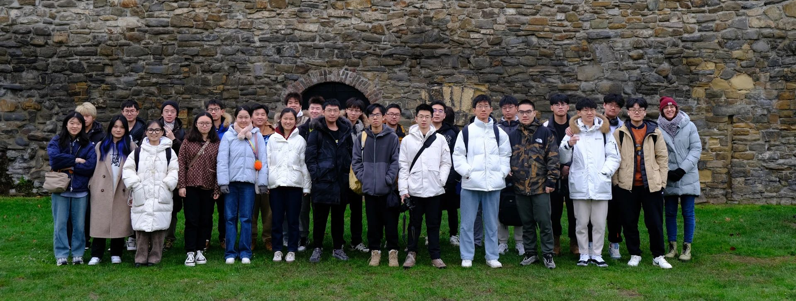
2025年亚琛工大冬令营
主题班1
人工智能在工业领域的应用（AIIA）
Artificial Intelligence in Industrial Applications
时间：2025.1.12-1.25
学分：3ECTS
费用：3190欧元/人
主题班2
工业4.0智能制造工程（SPEI）
Smart Production Engineering in Industry 4.0
时间：2025.1.12-1.25
学分：3ECTS
费用：3190欧元/人

Slide 8
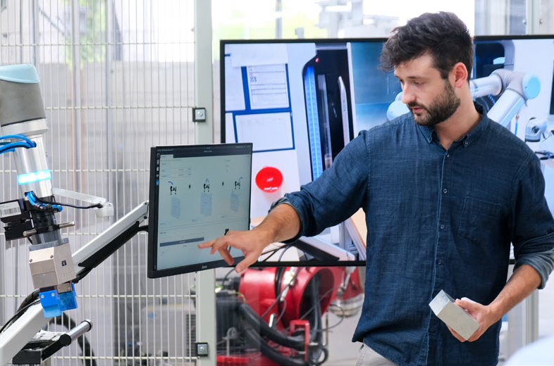
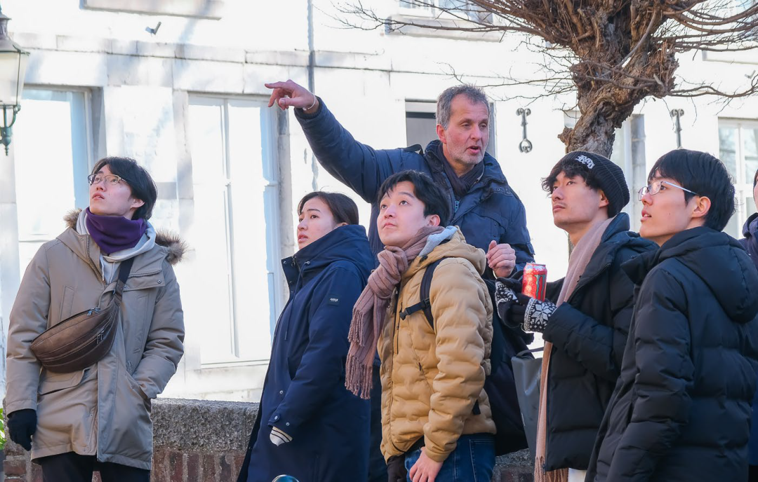
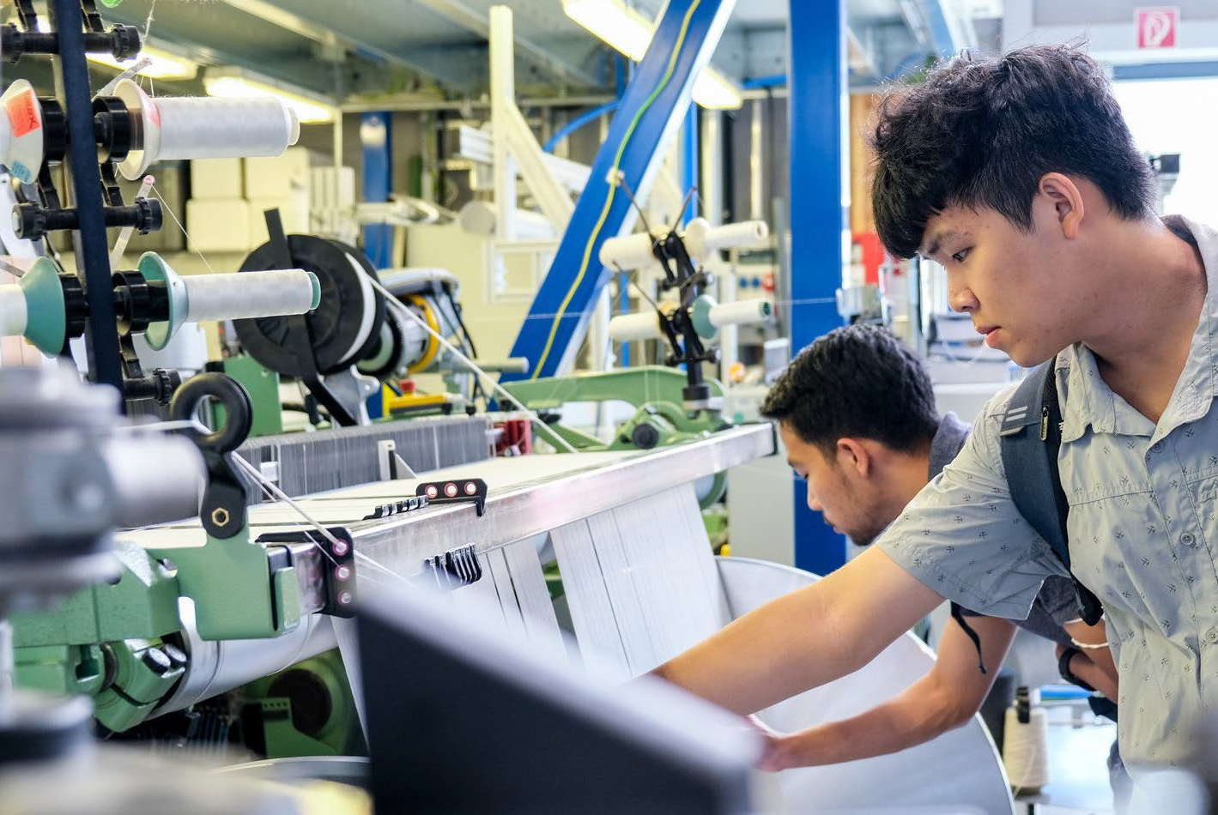
人工智能在工业领域的应用（AIIA)
理解机器学习、深度学习、强化学习及时间序列进程等重要AI基础概念
预测性质量分析中监督学习的应用
工业网络中信息融合的执行
为工业场景寻找数据驱动的开发潜力
掌握Python编程基础
亚琛工大执教单位
工业工程与人体工学研究所 (IAW)
机械设计与机器人研究所（IGMR）
生产制造技术实验室（WZL）
纺织技术研究所（ITA）
时间：2025.1.12-1.25
学分：3 ECTS
费用：3190欧元/人
Notes:
Embark on the ROS Journey: from Hardware to Programming

Slide 9
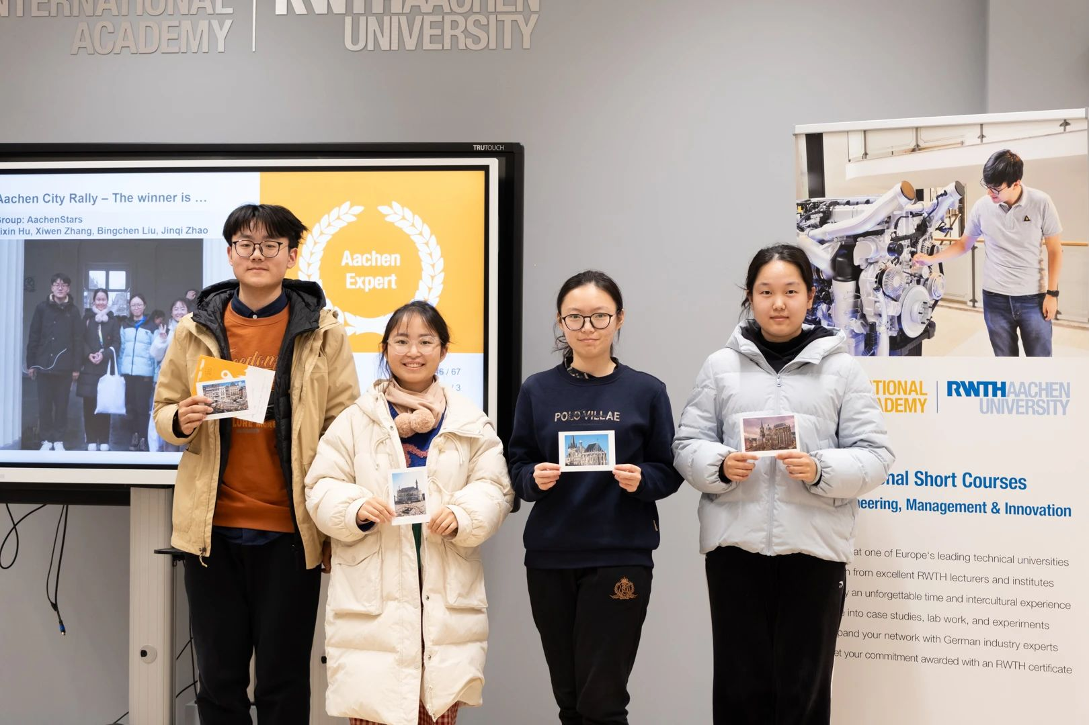
工业4.0智能制造工程（SPEI）
体验先进制造机器的生产链
深刻理解工业4.0技术如何改进人机交互系统、适应未来智能制造发展
理解人工智能、大数据和数据挖掘
学习不同材料及轻量化设计
了解亚琛工大重要科研项目：精英集群“生产互联网”
亚琛工大执教单位
生产制造技术实验室 (WZL)
机械设计与机器人研究所 (IGMR)
纺织技术研究所 (ITA)
时间：2025.1.12-1.25
学分：3 ECTS
费用：3190欧元/人

Slide 10
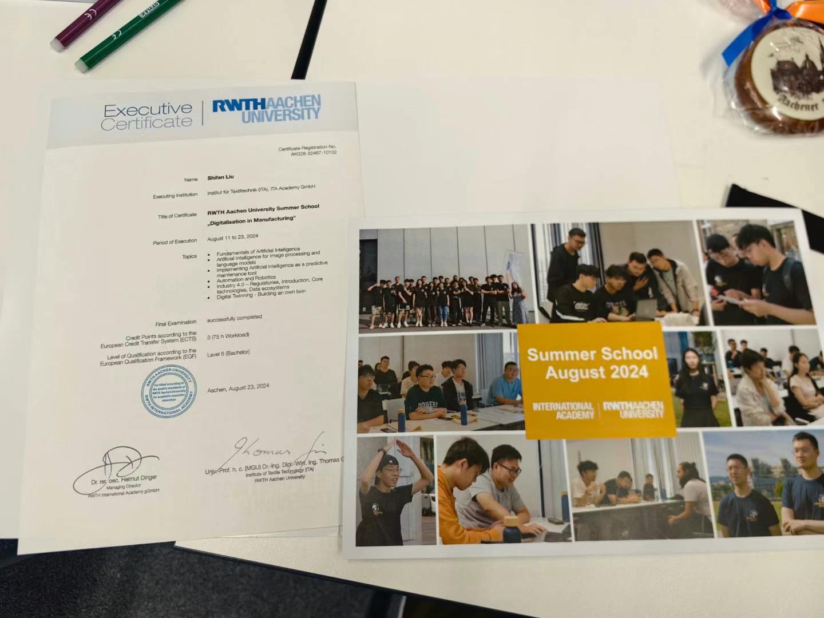
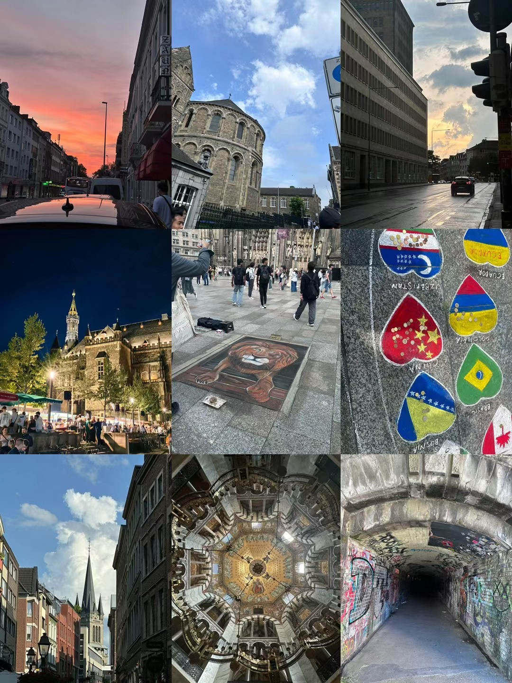
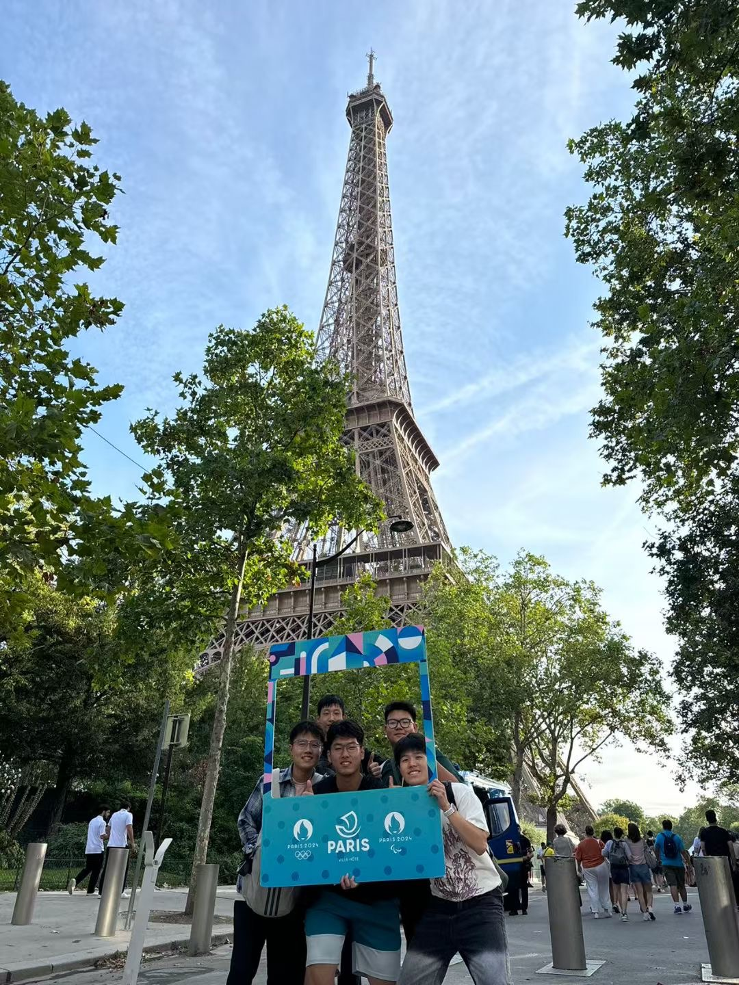
2025年亚琛工大冬令营流程
提交报名材料
通过审核收到录取通知
以欧元形式完成缴费
办理签证
购买机票
赴德参加冬令营并按时返程
注意事项：
1. 签证可以自行DIY；
2. 集体办理签证（980元服务费）；
3. 机票可以自行购买/团购，需在指定的
时间起飞、落地，方便接送机。
费用：3190欧元/人
包含：课程费、住宿费、周一到周五早餐、午餐费用、接送机等
不包含：签证相关的费用、往返机票

Slide 11
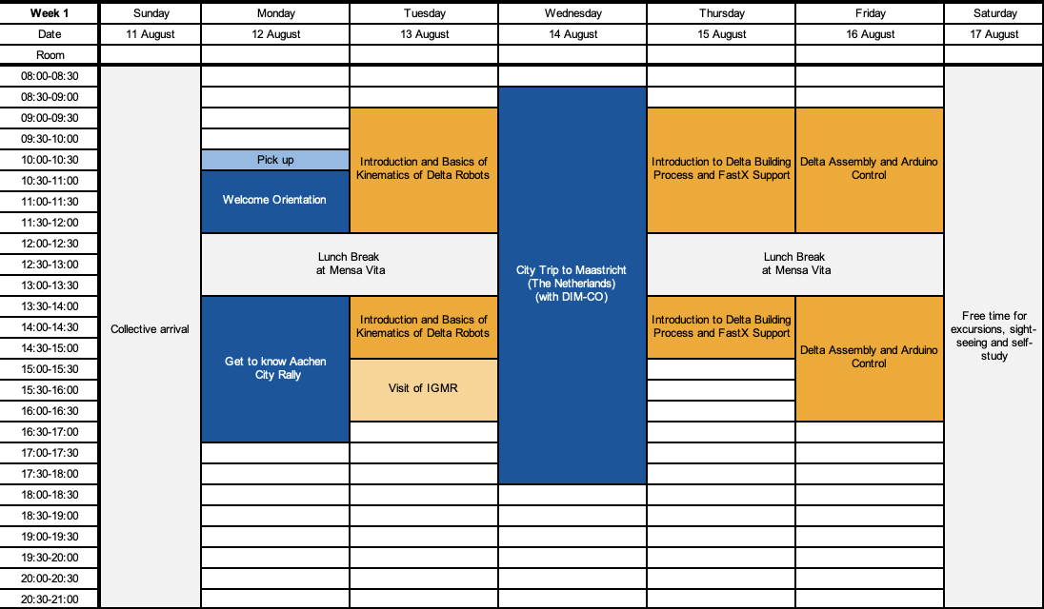
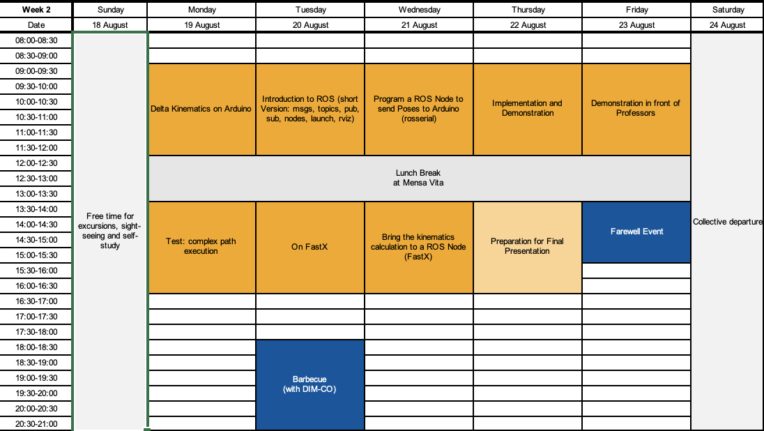
日程安排示例
课堂讲授 | 研究所/实验室/企业参观 | 城市游览、文化社交活动

Slide 12
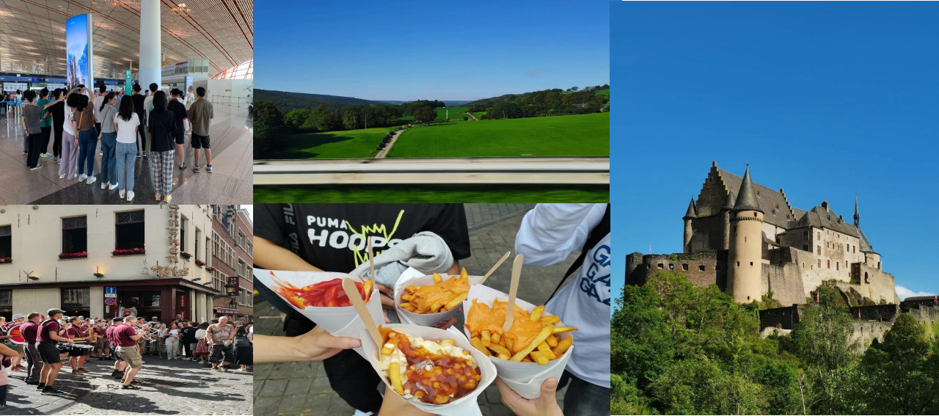
往期冬令营、夏令营同学分享

Slide 13
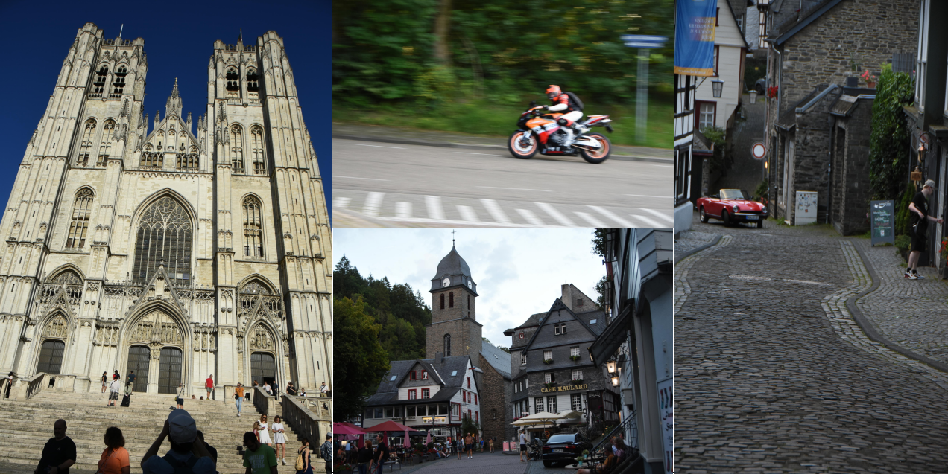

Slide 14
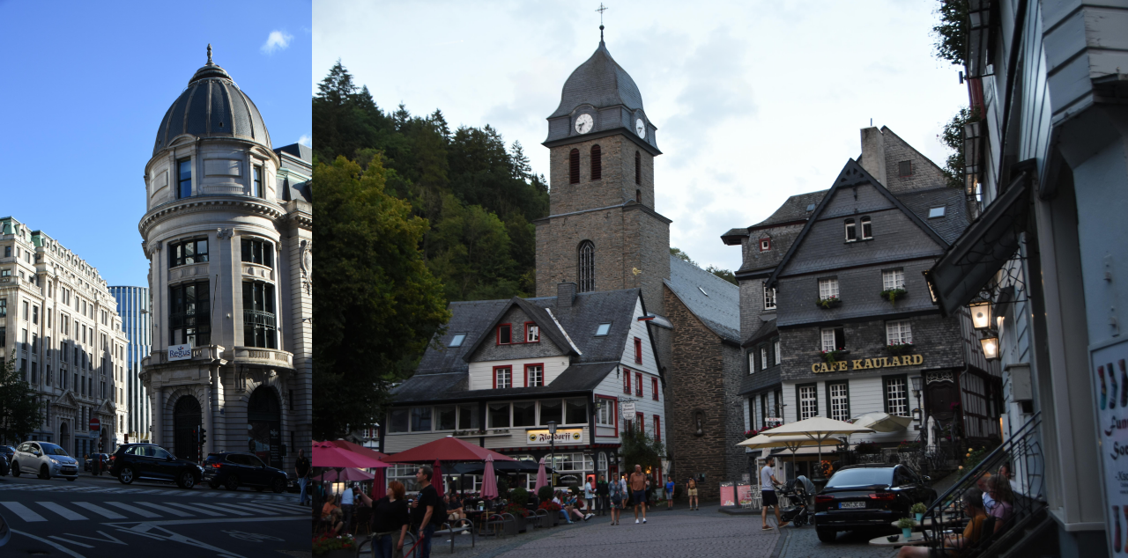

Slide 15
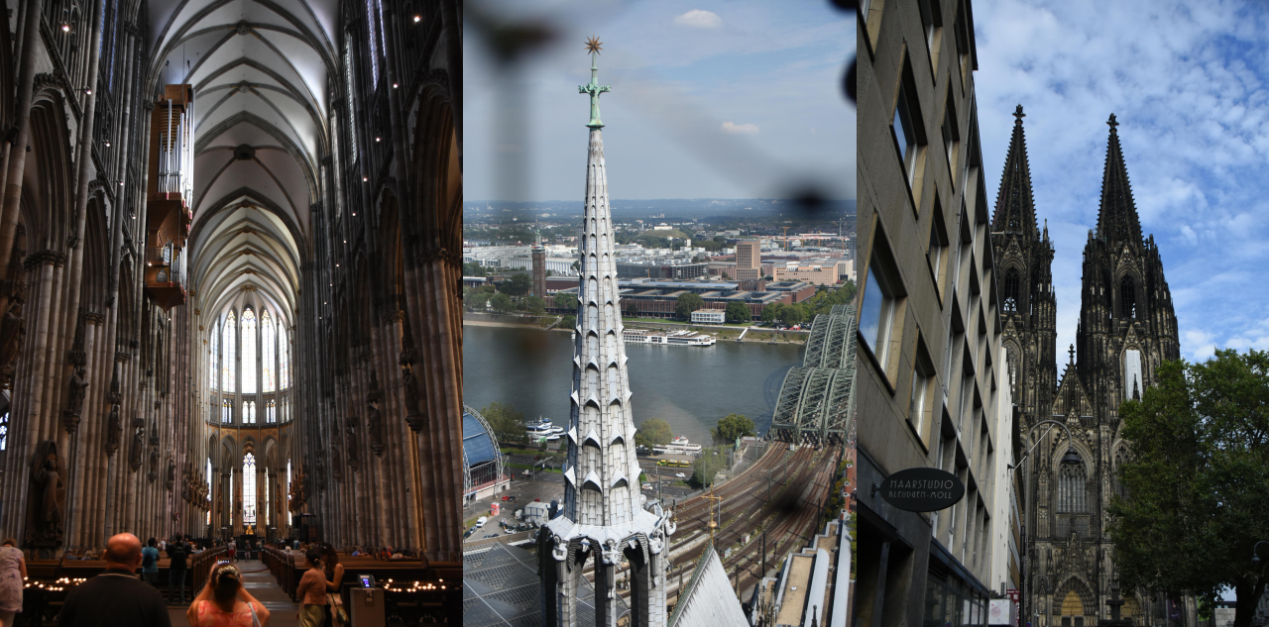

Slide 16
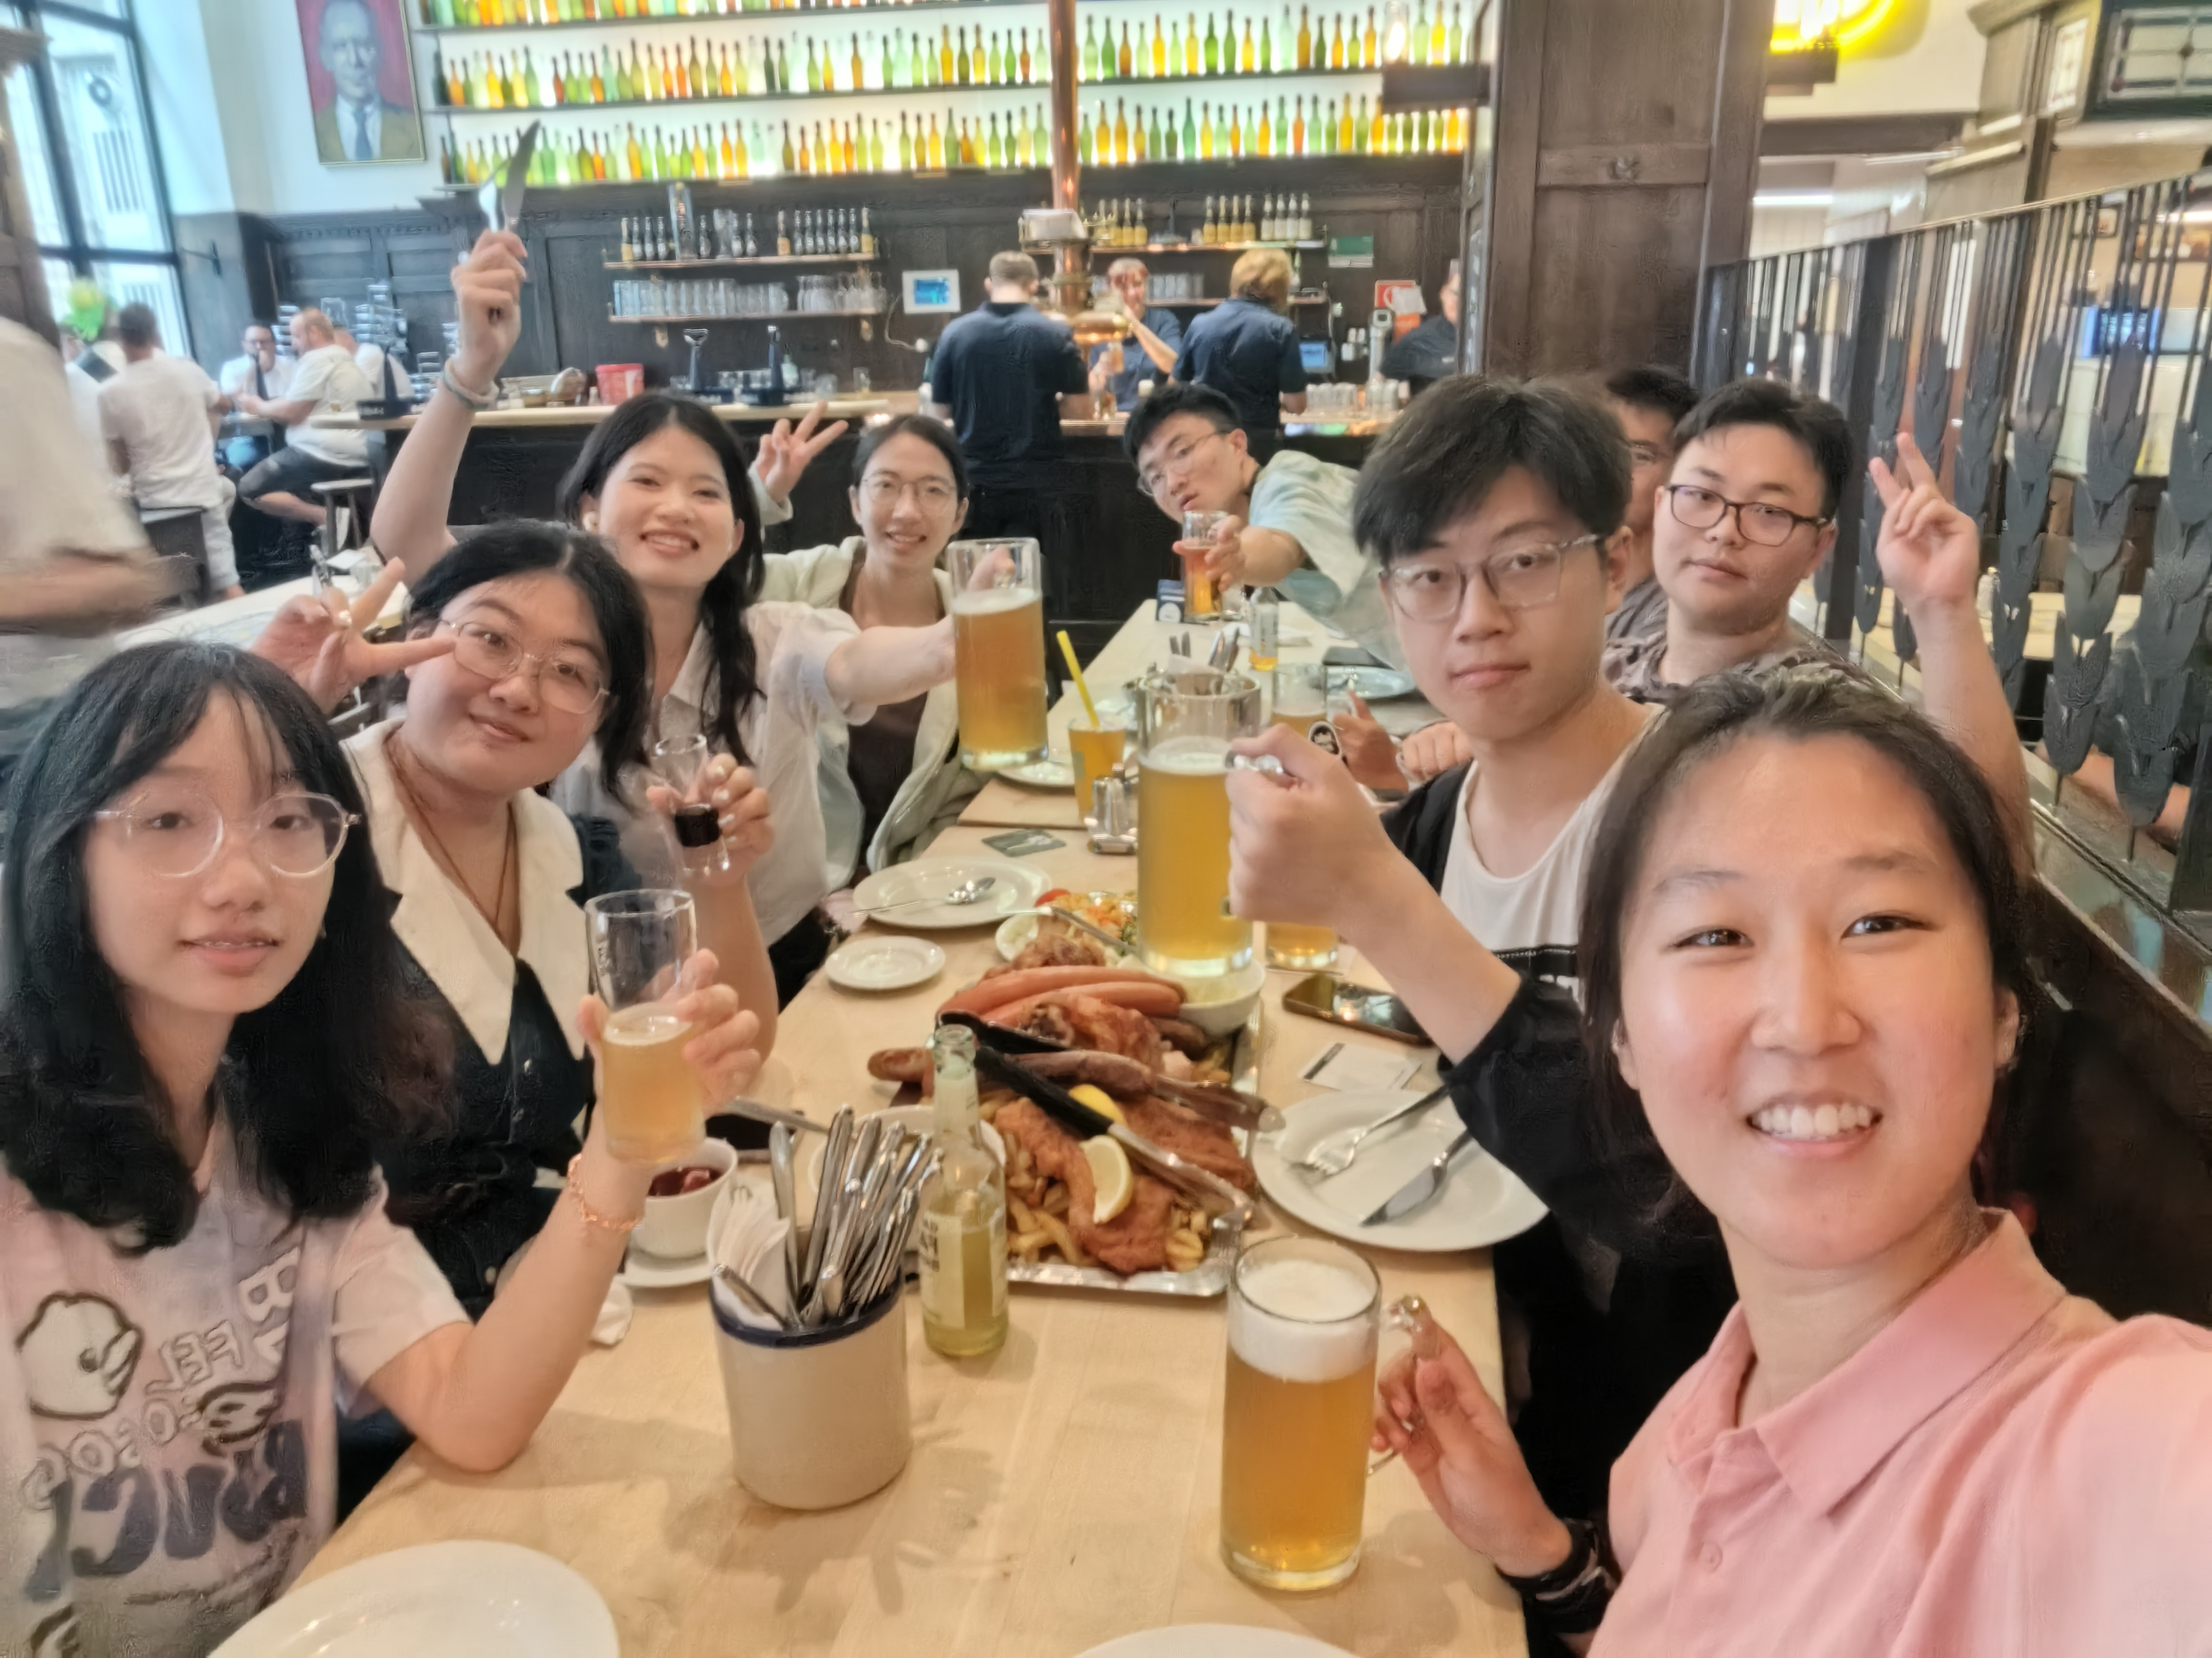
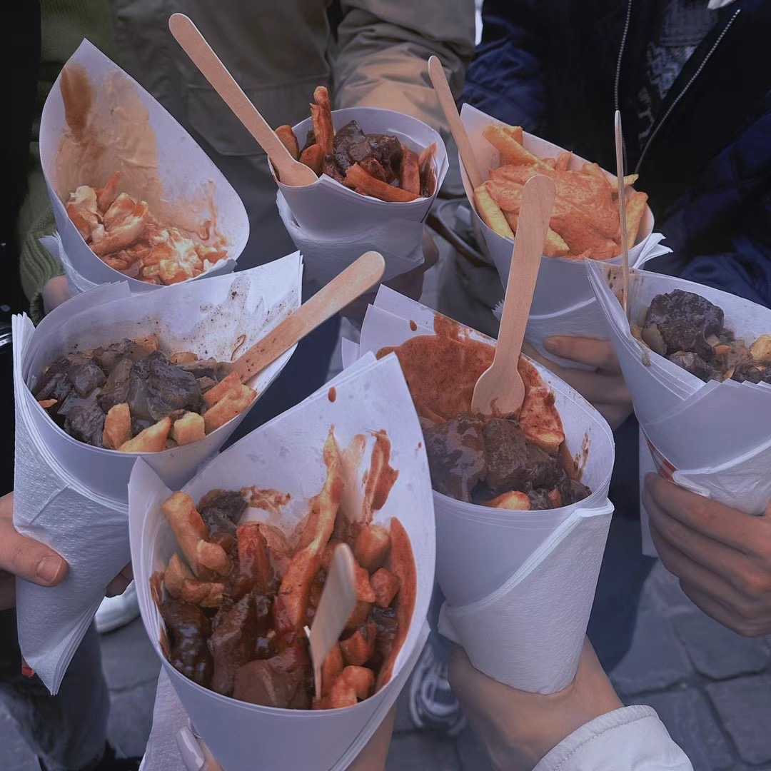

Slide 17
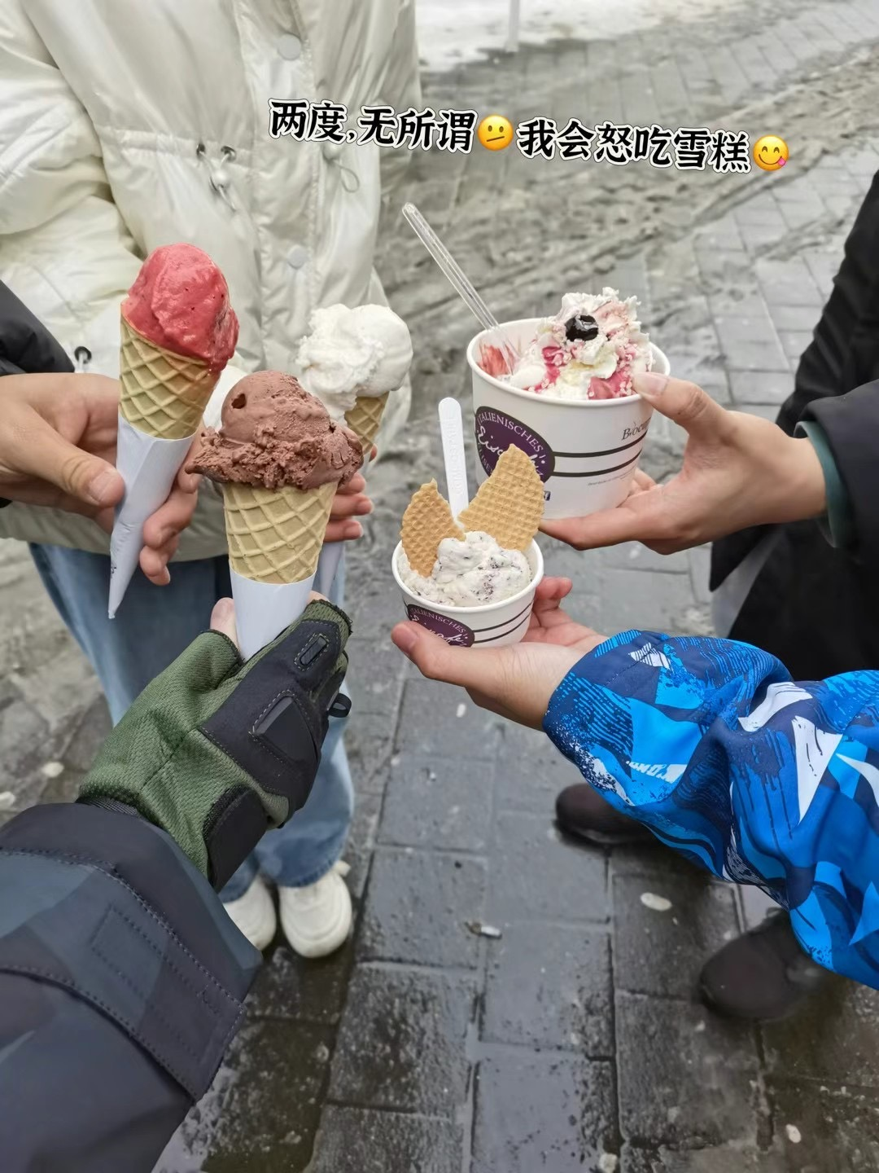
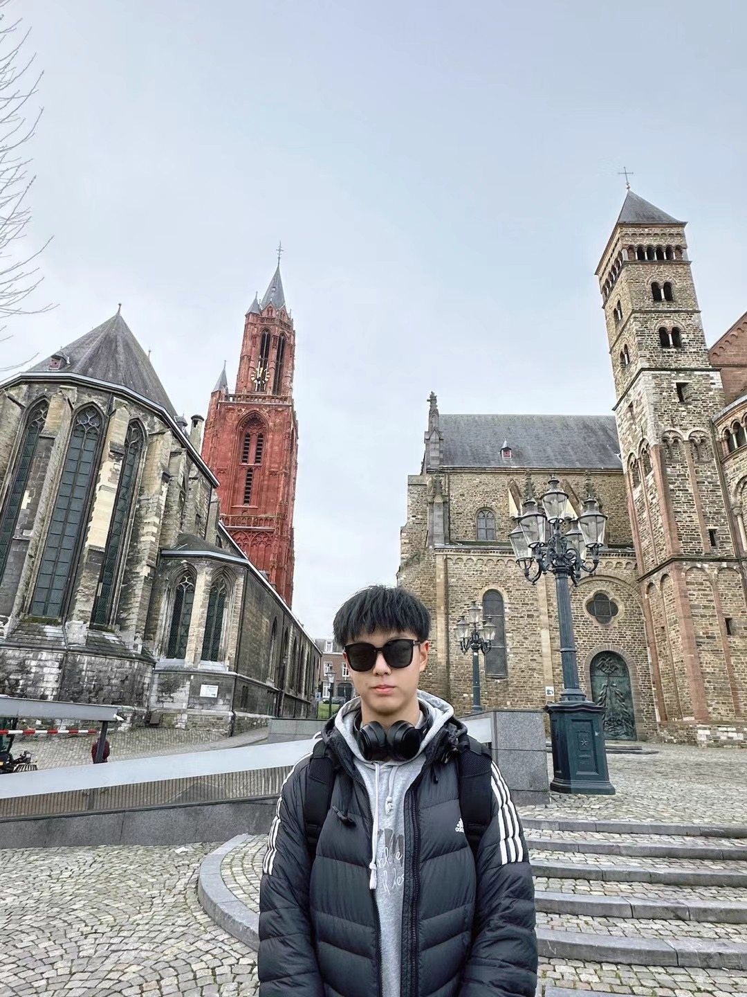
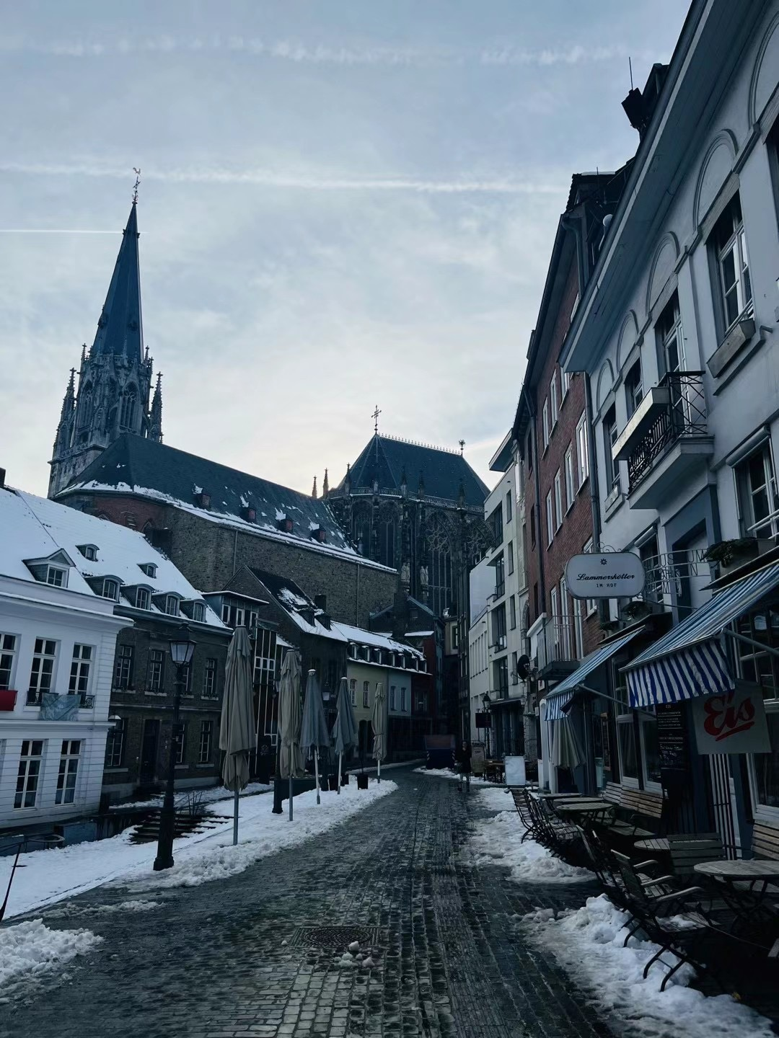

Slide 18
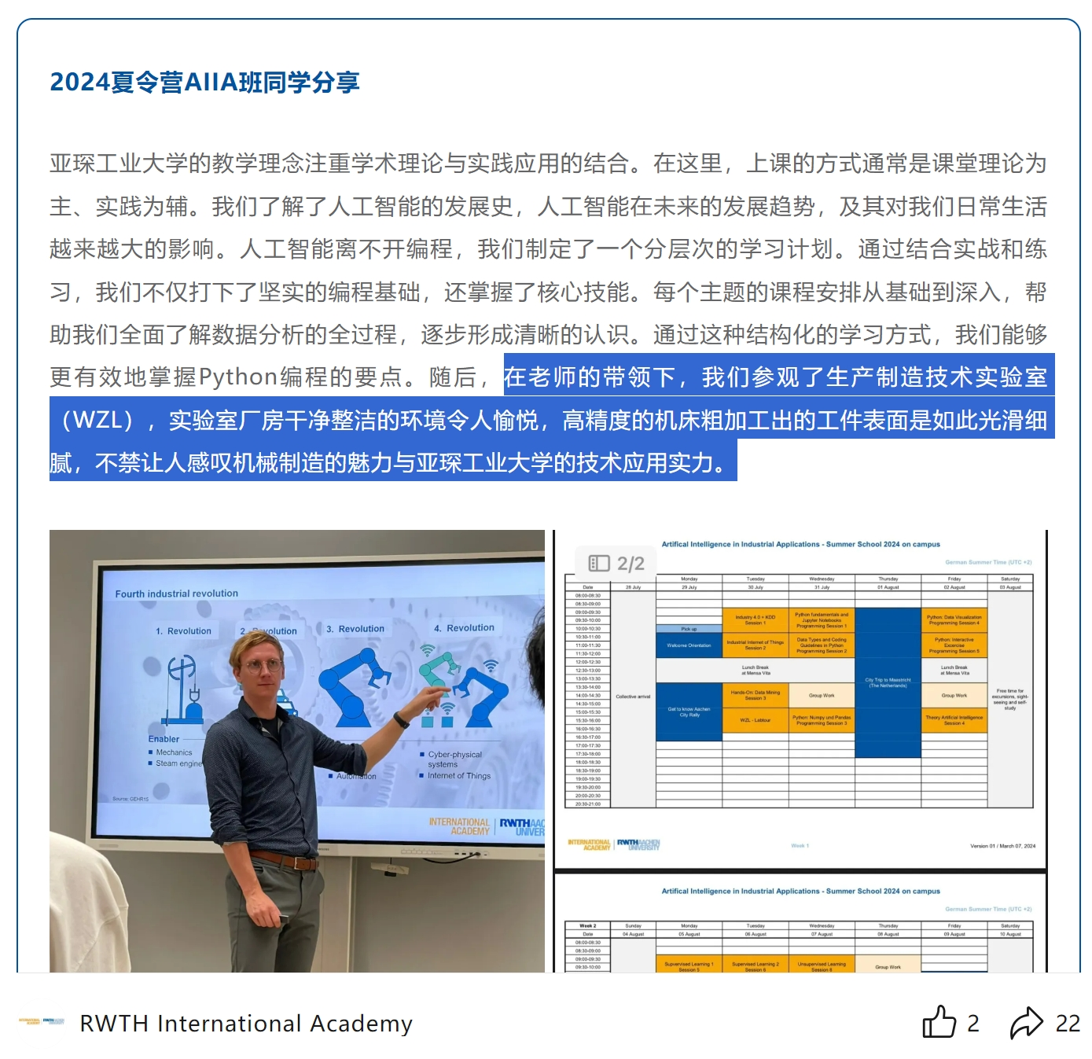
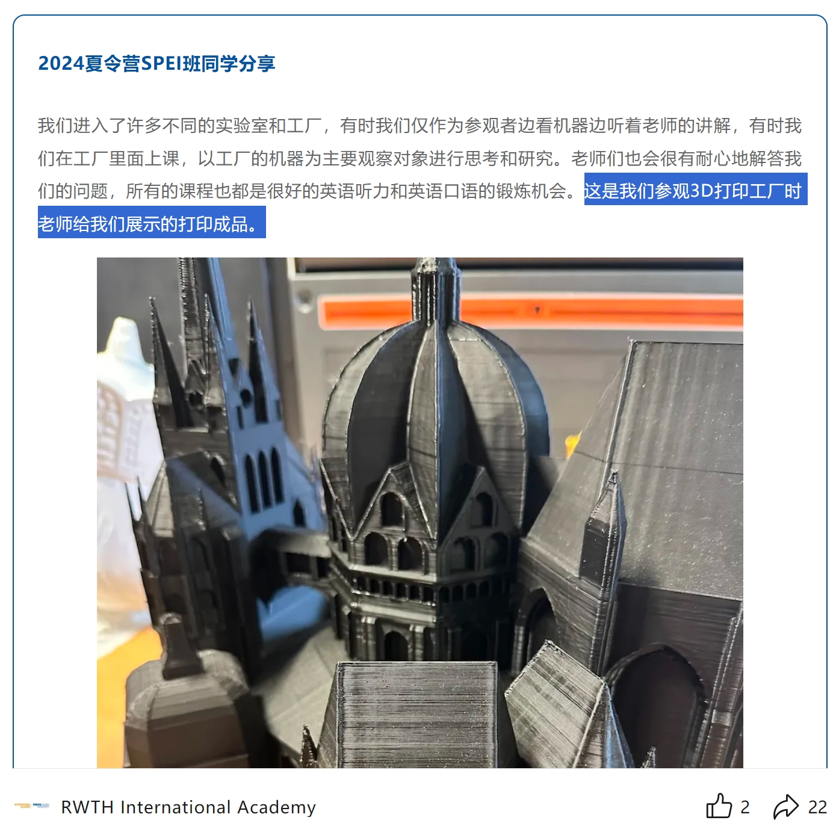

Slide 19
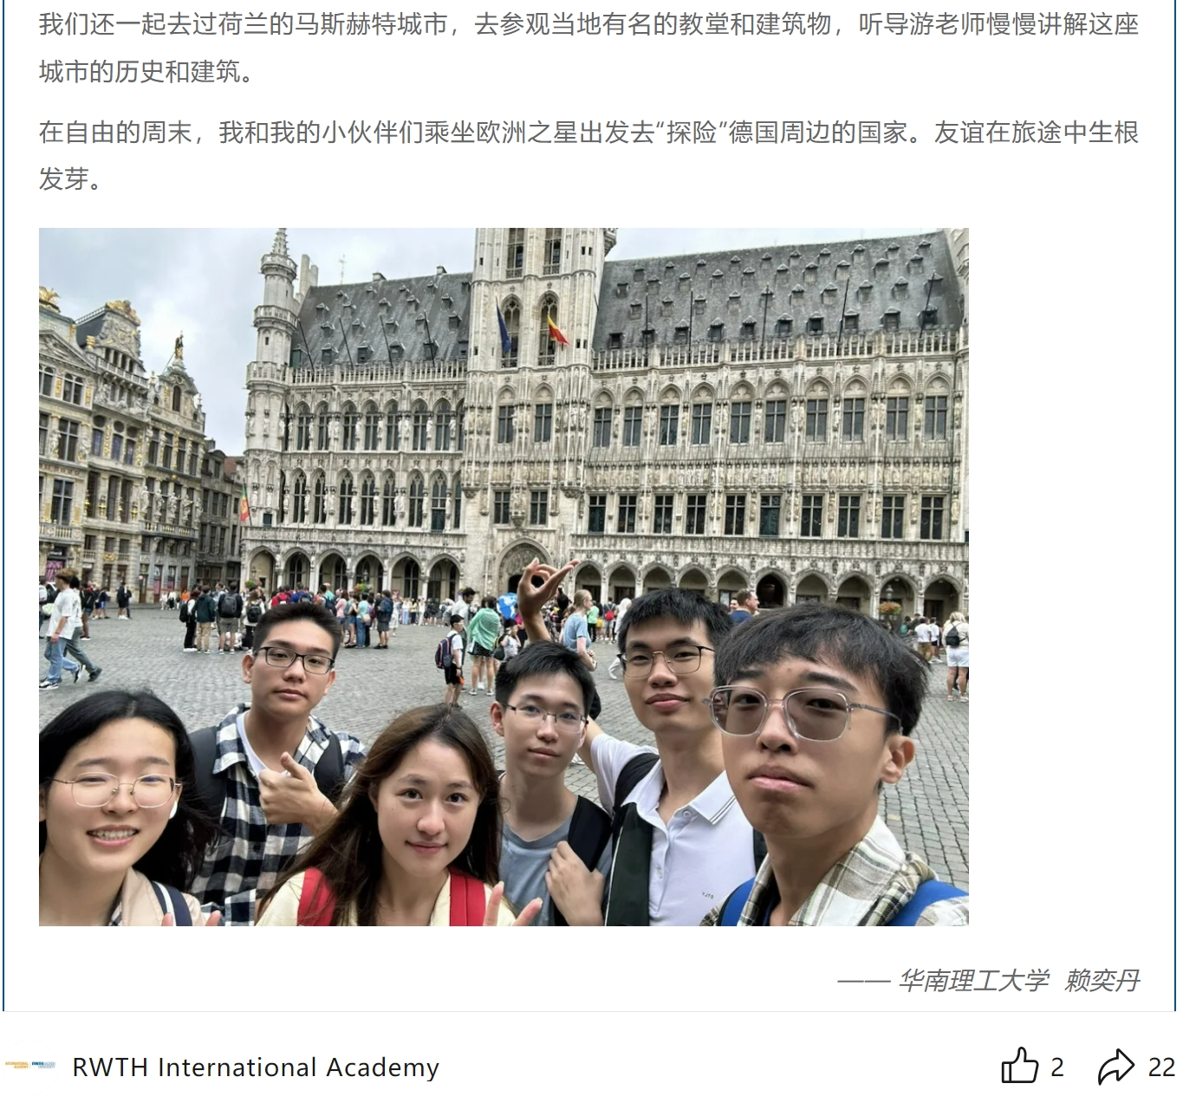
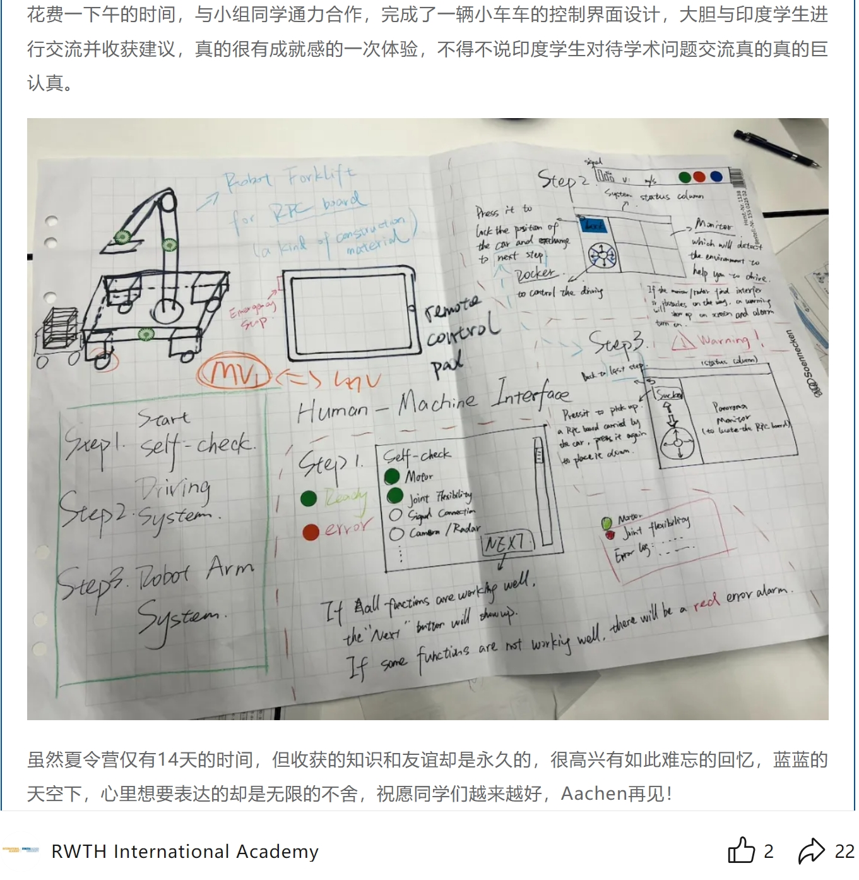

Slide 20
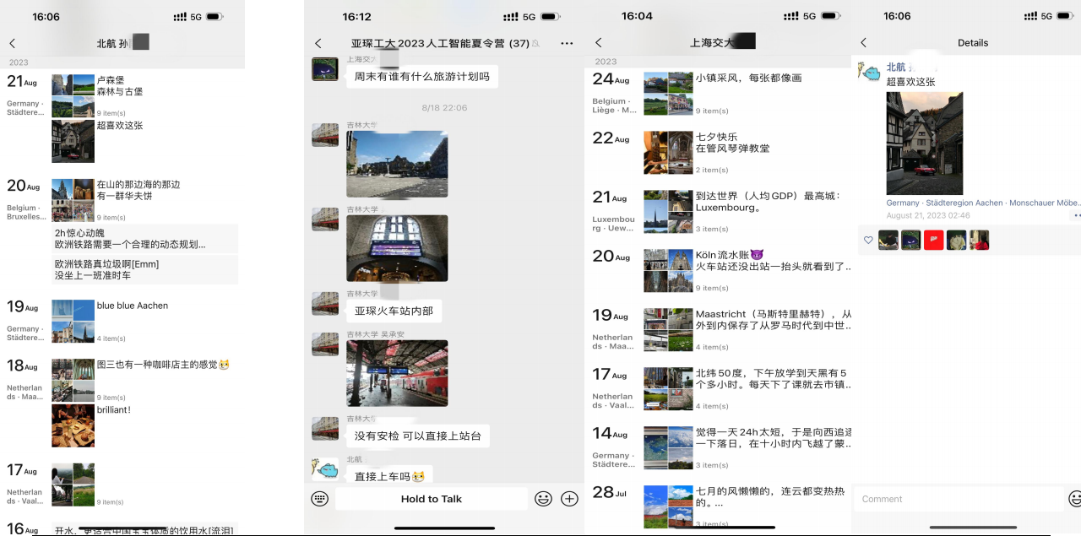

Slide 21
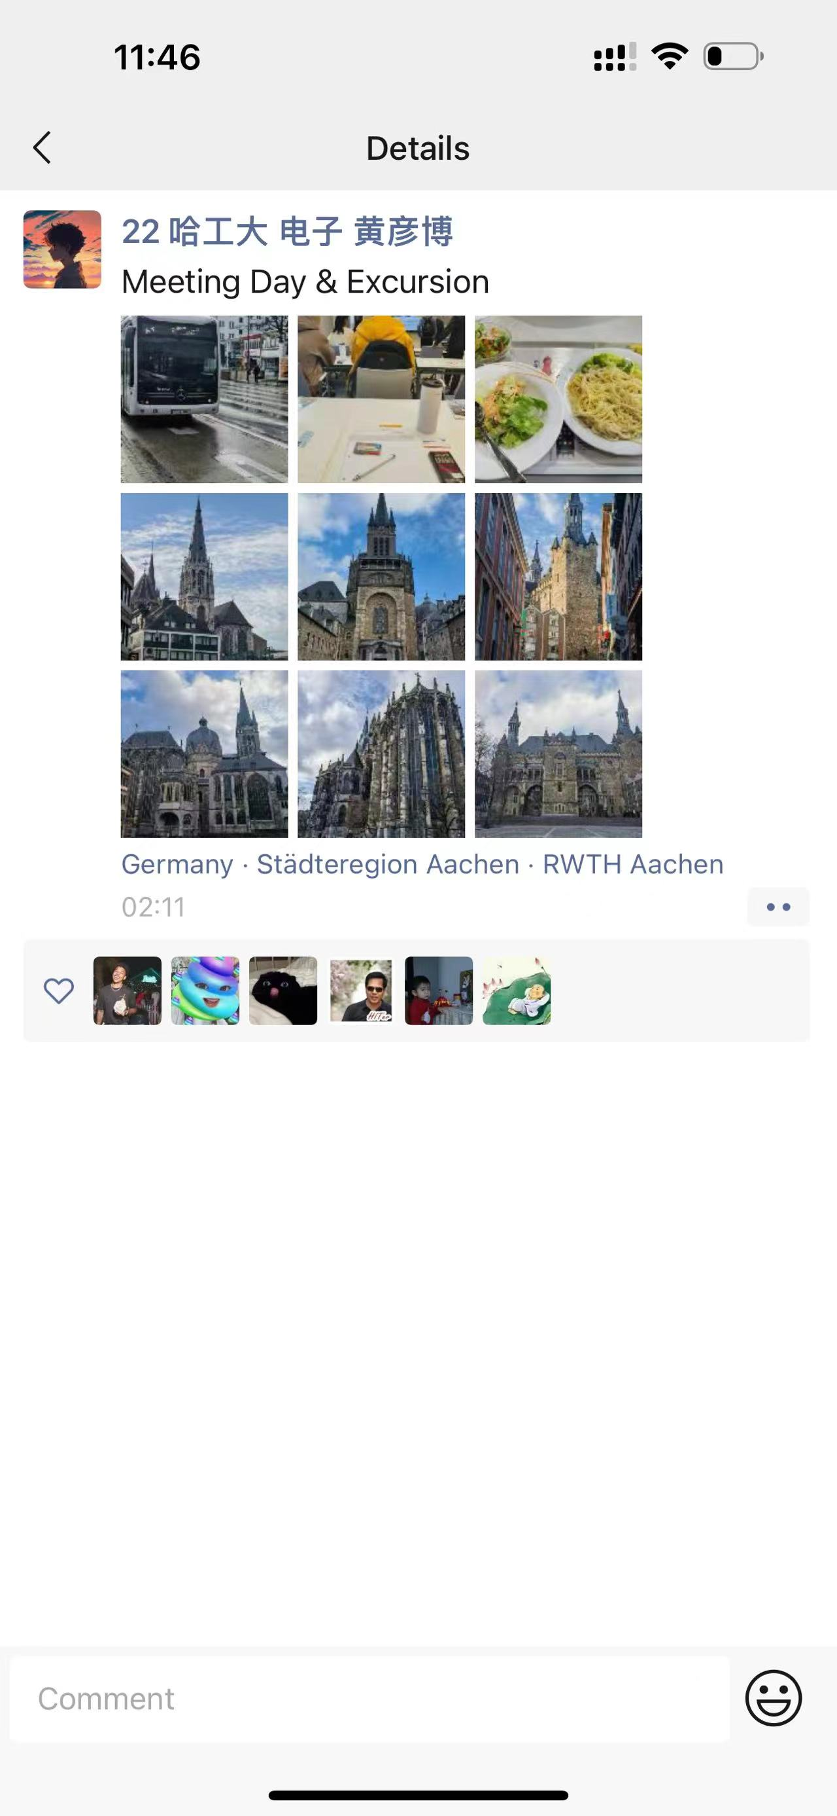
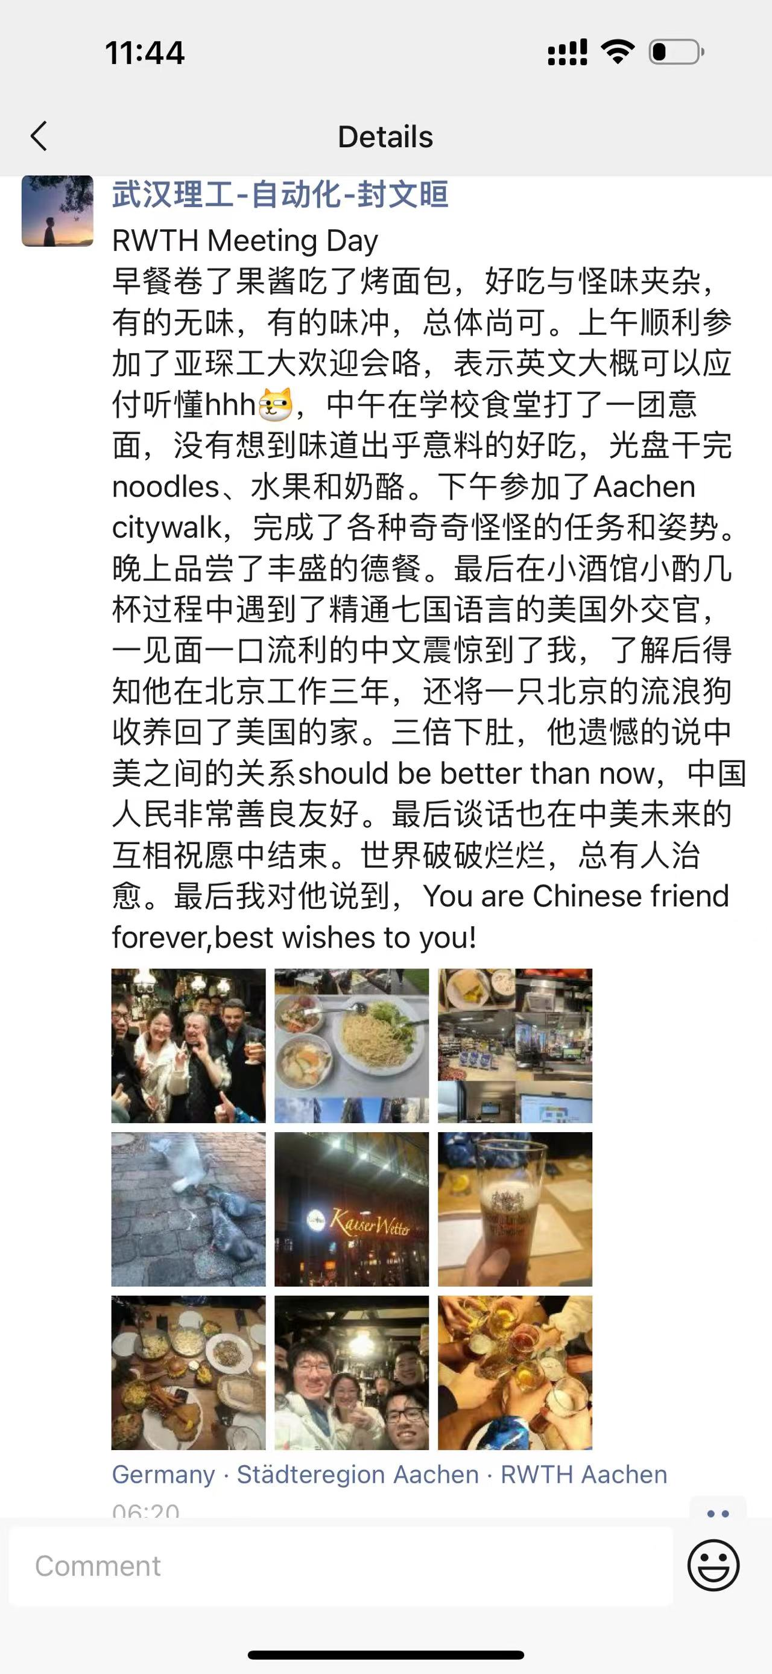
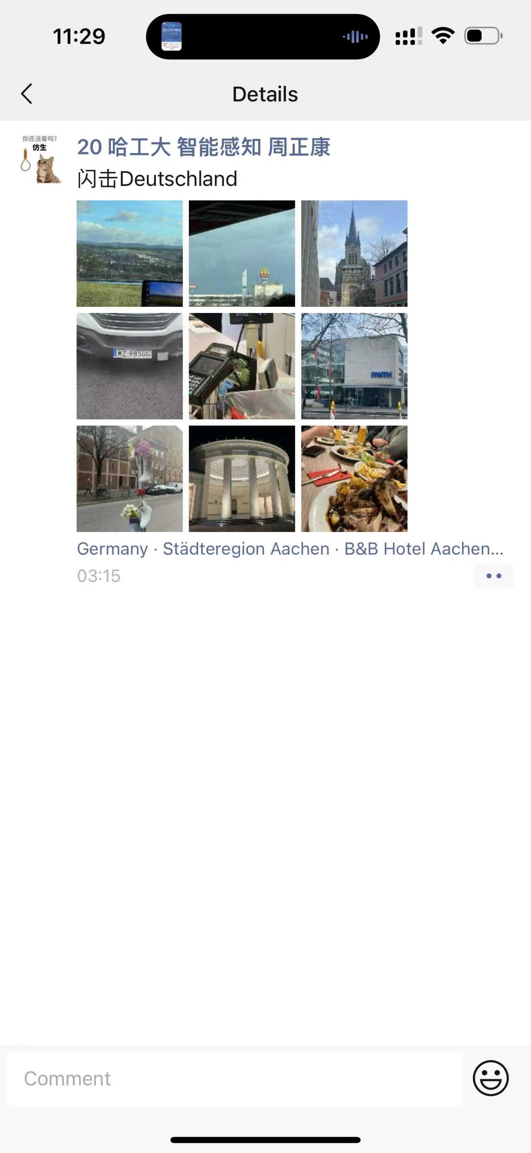

Slide 22
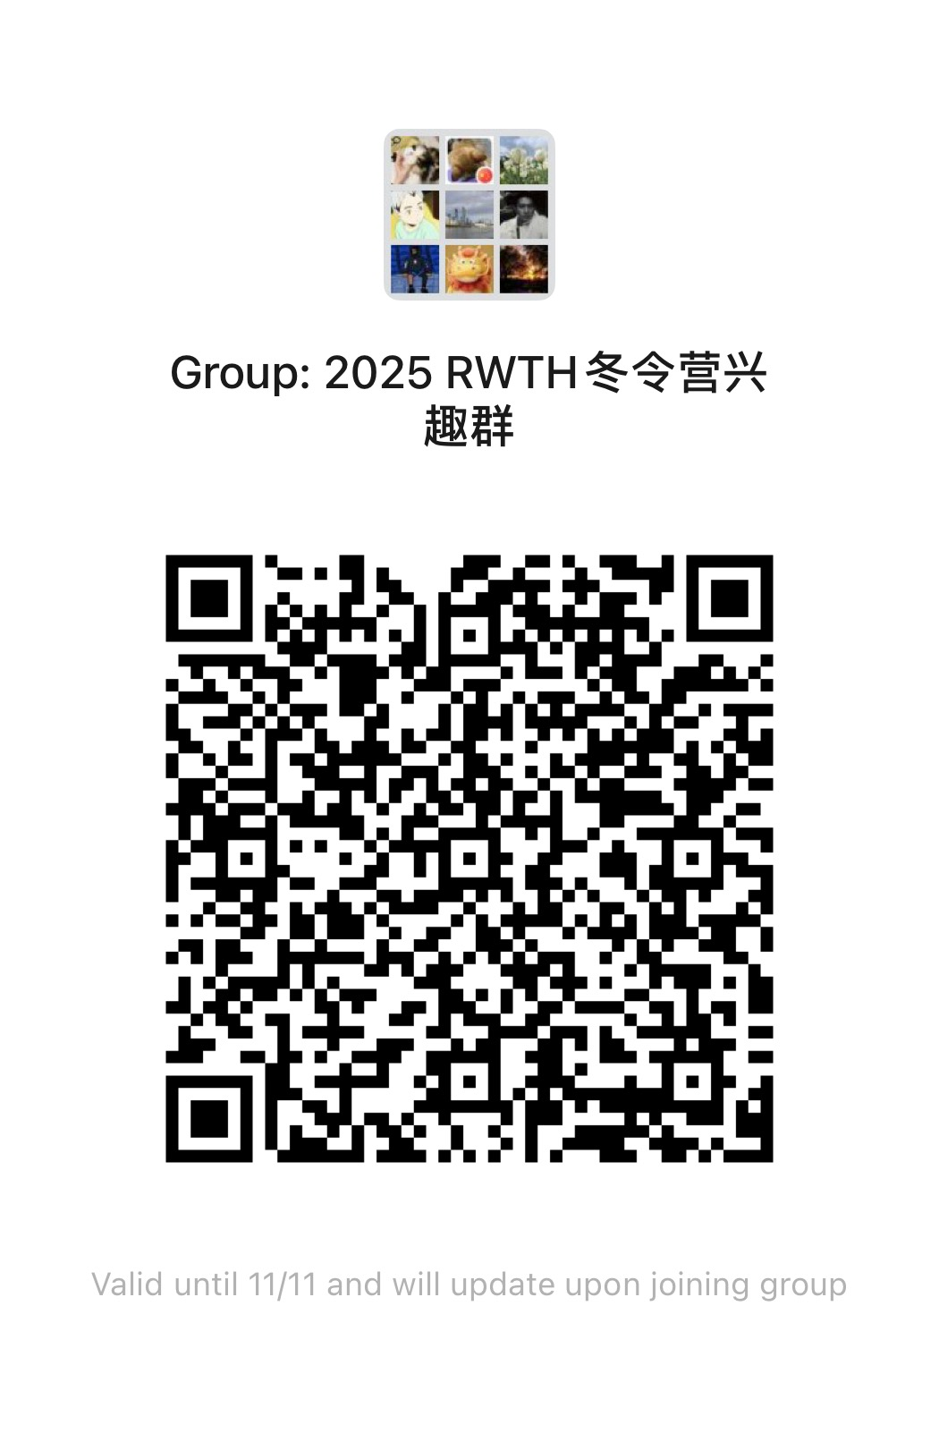
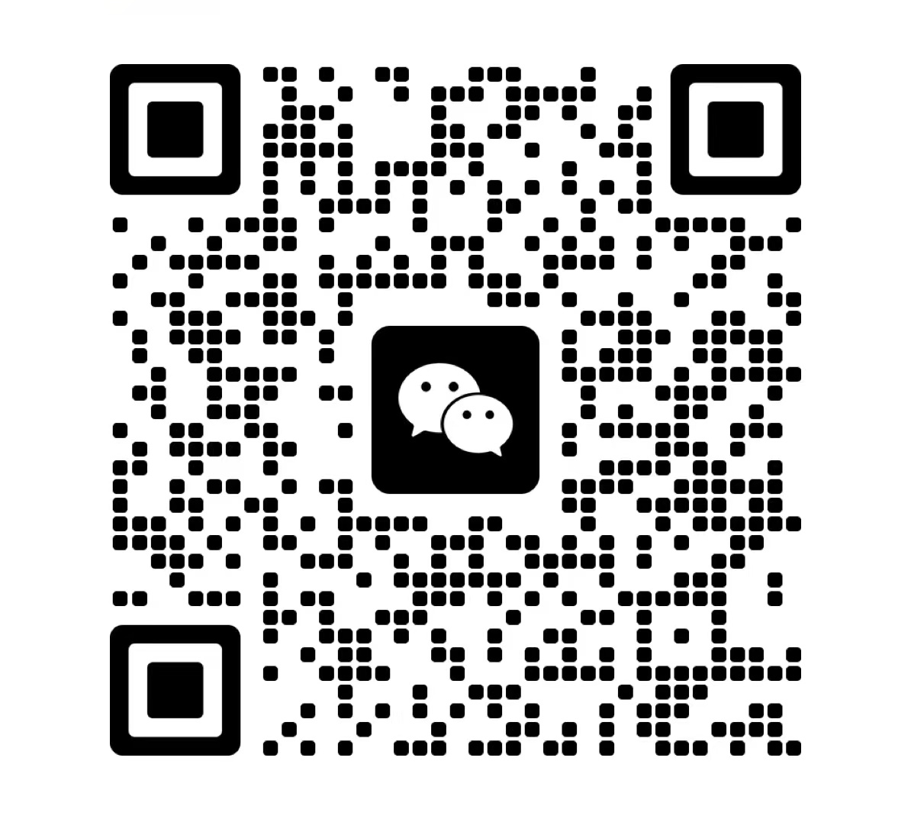
咨询与报名
招生信息
招生对象：本科在读生
招生名额：25-30人/班
招生截止：2025年11月7日
报名材料
本科成绩单
个人简历
英语水平证书（如有）
添加韩老师微信了解详情
2025年亚琛工大冬令营微信群

